Slide 1
資料１
直近の大阪府債の状況等について
＜これまでの経過＞
（令和２年）
・ １月３１日 第１７回 大阪府財務マネジメント委員会開催
・ ３月１１日 世界保健機関（WHO）が新型コロナウイルスの感染状況について
パンデミック（世界的大流行）を宣言
・ ３月２３日 米国 連邦準備制度理事会
⇒ 無制限の量的緩和を行う方針を決定
・ ４月 ７日 政府が新型コロナウイルス感染症に関する緊急事態宣言を発令するとともに
同感染症緊急経済対策（納税の猶予制度を含む）を閣議決定
・ ４月２７日 日本銀行 金融政策決定会合
⇒ 必要な額の長期国債の買い入れを実施するなど、金融緩和を一段と強化
・ ４月３０日 新型コロナウイルス感染症緊急経済対策にかかる政府の補正予算（１号）が成立
・ ５月２２日 総務省が新型コロナウイルス感染症による地方公共団体の資金繰りへの対応を公表
⇒ 地方税の徴収猶予に対応する猶予特例債を創設
共同発行債の償還年限を多様化したうえで、発行額の大幅増額 など
・ ５月２５日 政府が新型コロナウイルス感染症に関する緊急事態宣言を全面解除
・ ６月下旬 首都圏を中心に再び新型コロナウイルス感染症の感染が拡大
（今後について）
・ 常 時 新型コロナウイルス感染症 感染拡大への懸念
・ １１月３日 米国 大統領選挙
－１－

Slide 2
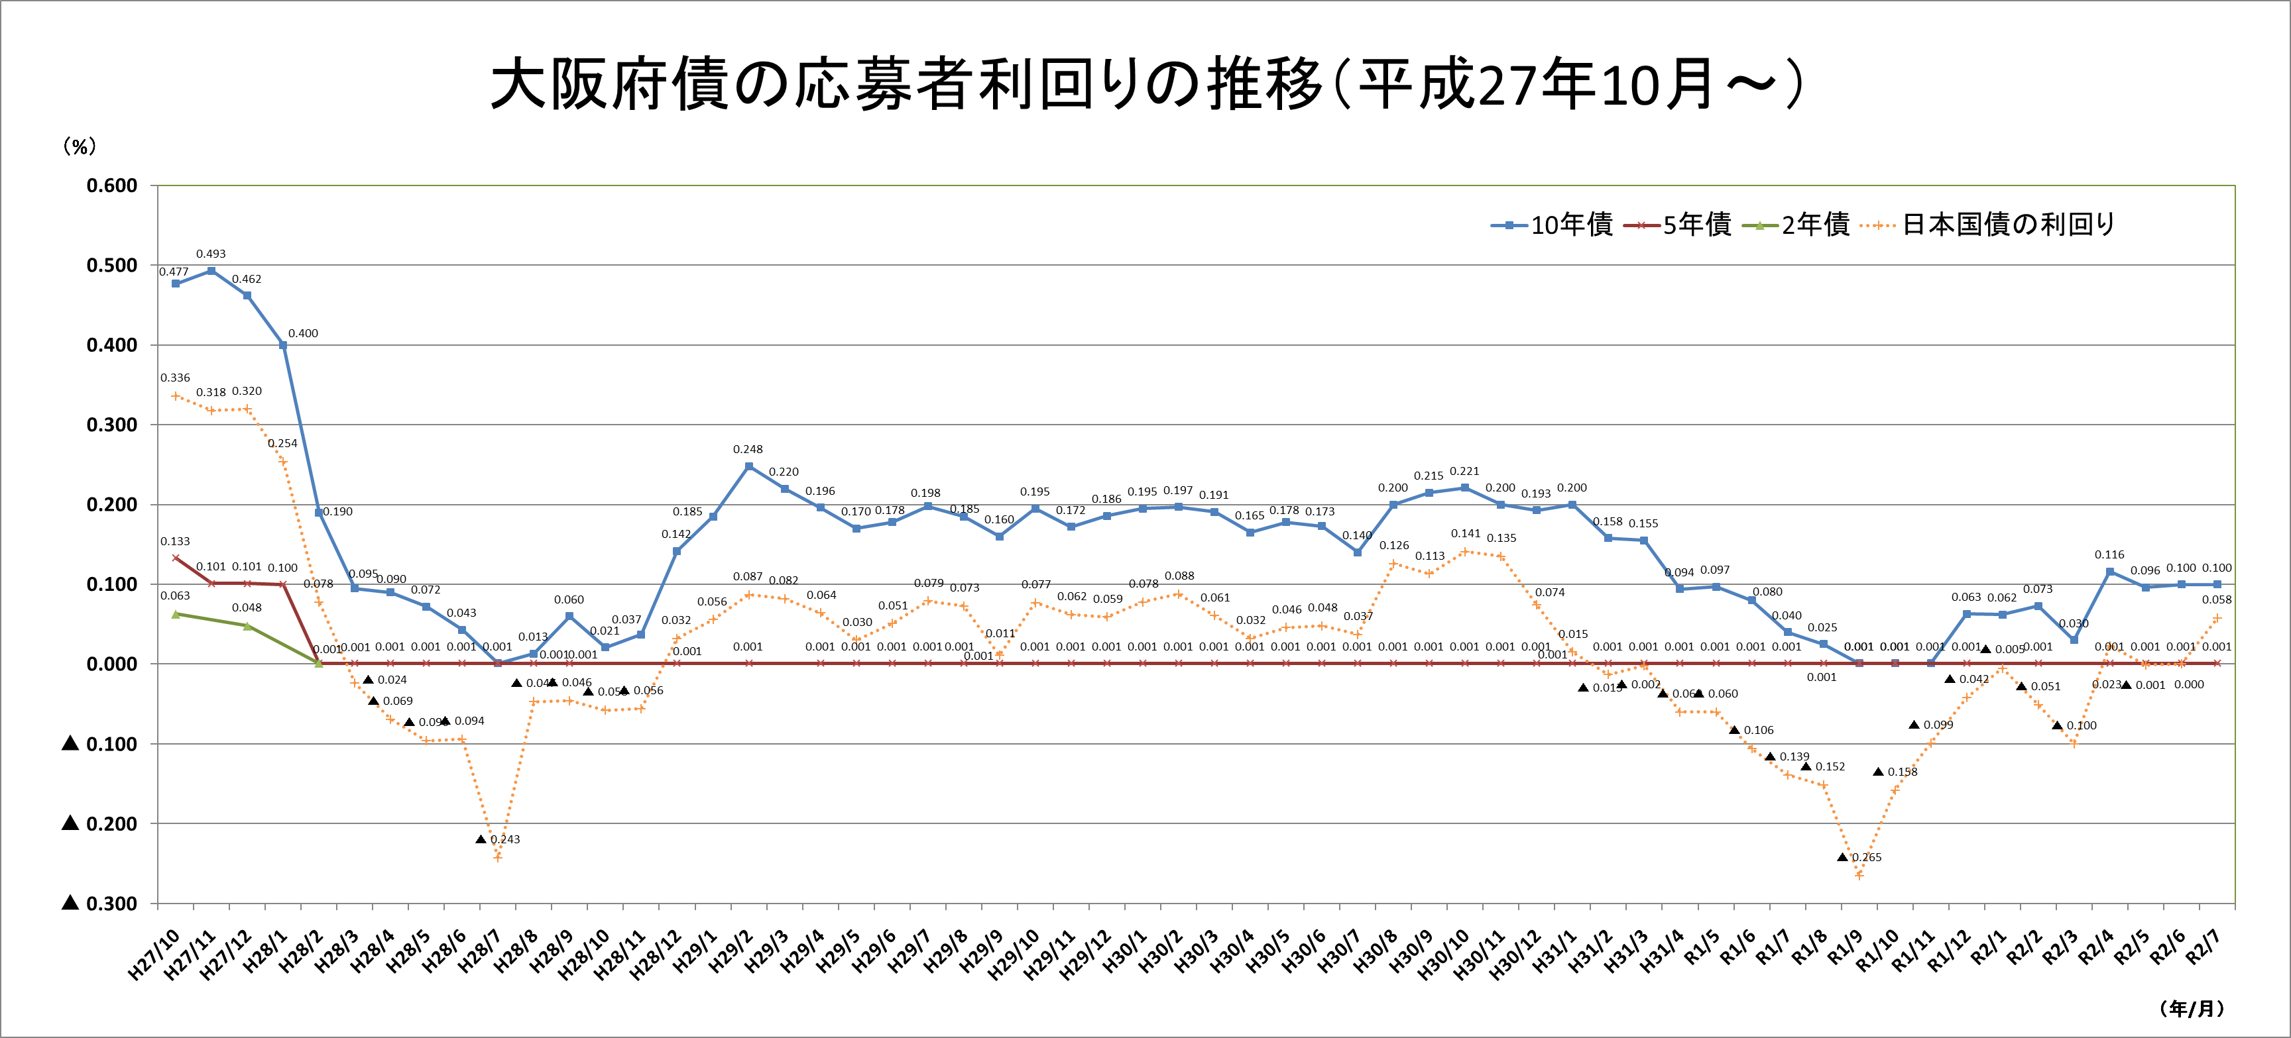
資料１
直近の大阪府債の状況等について
※国債（10年）は、各月の国債入札で決定した募入平均利回り
（※）
平成30年7月31日
日本銀行
「強力な金融緩和継続のための枠組み強化」導入決定
令和2年4月27日
日本銀行
「金融緩和の強化」導入決定
（新型コロナウイルス感染症の拡大）
－２－

Slide 3
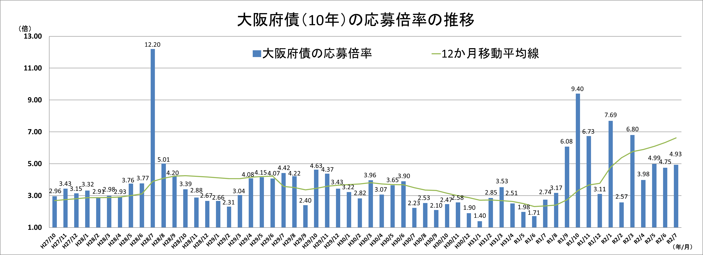
資料１
直近の大阪府債の状況等について
－３－

Slide 4
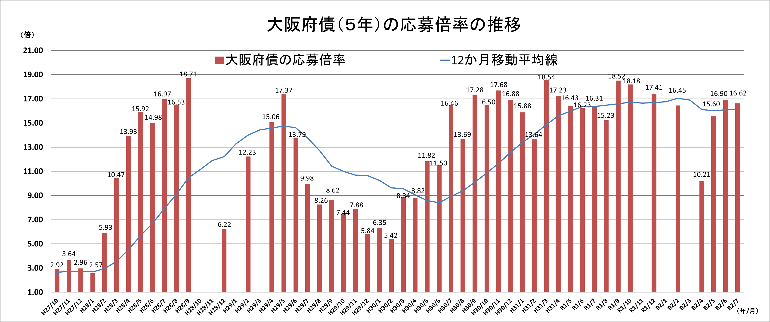
資料１
直近の大阪府債の状況等について
－４－

